Slide 1
Điện toán đám mây
Chapter 2: Ảo hóa CPU

Slide 2
Tổng quan
Khái niệm CPU trong máy ảo
Thuật toán Round Robin
Thuật toán Credit

Slide 3
CPU trong VM
Máy chủ không dành riêng CPU để sử dụng một máy ảo cụ thể; thay vào đó, khi VM cần xử lý tài nguyên, trình quản lý ảo sẽ nhận yêu cầu, lên lịch các hoạt động và chuyển kết quả trở lại VM thông qua trình điều khiển thiết bị thích hợp.

Slide 4
CPU trong VM
CPU vật lý – lõi
CPU ảo – vCPU
1 CPU vật lý có thể được thiết lập để xử lý nhiều vCPU

Slide 5
Lập lịch CPU
Thuật toán lập lịch phải nhanh, đơn giản
Hoạt động tốt ngay cả khi không có sự can thiệp của quản trị viên
  Không thiên vị
  Phân biệt CPU I/O và CPU tính toán
Hỗ trợ tốt cho các hệ thống SMP

Slide 6
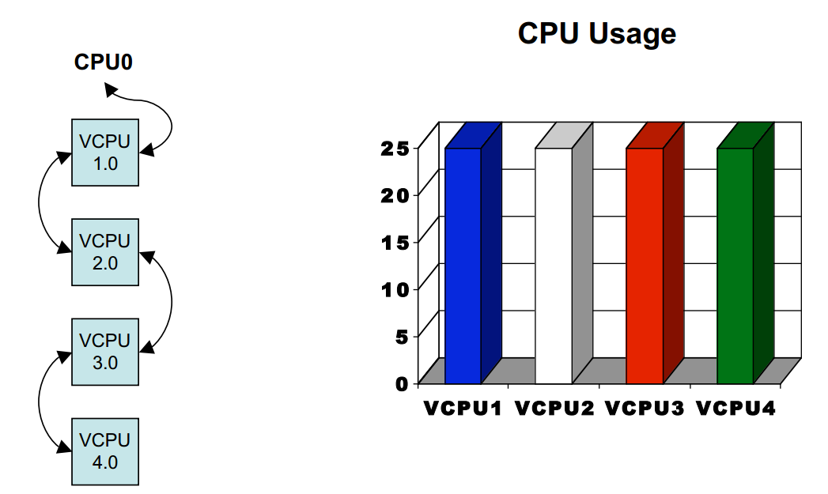
Round robin algorithm

Slide 7
Round robin algorithm
Mỗi CPU vật lý có một hàng đợi vCPU.
CPU vật lý phân bổ một khoảng thời gian cho mỗi vCPU.
Sau một khoảng thời gian, CPU vật lý sẽ chạy vCPU tiếp theo trong hàng đợi.

Slide 8
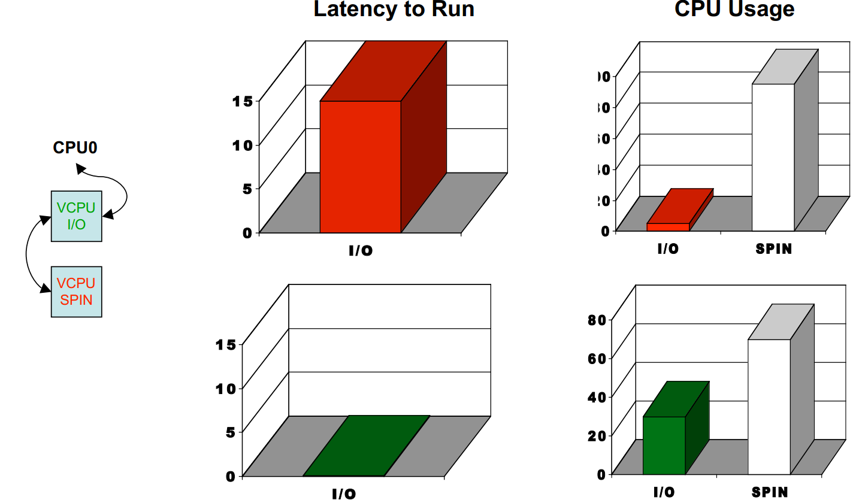
Round robin problem vCPU I/O – vCPU

Slide 9
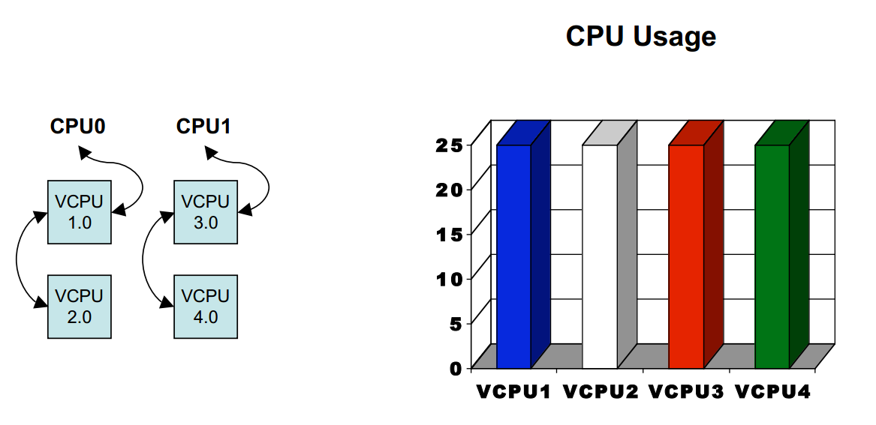
Round robin problem
SMP system

Slide 10
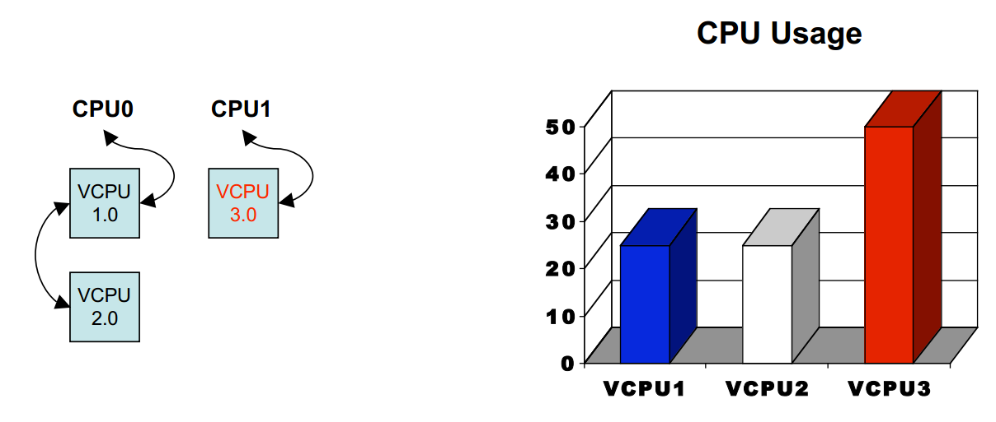
Round robin problem
SMP system

Slide 11
Credit algorithm
Mỗi CPU vật lý có một hàng đợi vCPU
Mỗi vCPU có một giá trị tín dụng
Mỗi vCPU có một giá trị ưu tiên: cao, thấp
Ban đầu, mỗi vCPU được gán một giá trị tín dụng

Slide 12
Credit algorithm
Sau mỗi khe thời gian, vCPU vừa chạy sẽ bị trừ tín dụng.
Tính giá trị ưu tiên cho mỗi vCPU, tín dụng dưới mức trung bình sẽ có mức ưu tiên thấp, tín dụng trên mức trung bình sẽ có mức ưu tiên cao.

Slide 13
Credit algorithm
CPU vật lý sẽ chạy
  vCPU tiếp theo trong hàng đợi cục bộ với mức độ ưu tiên cao
  Nếu không, sẽ chạy vCPU trong hàng đợi khác với mức độ ưu tiên cao, vCPU trong hàng đợi cục bộ với mức độ ưu tiên thấp, vCPU trong hàng đợi khác với mức độ ưu tiên cao theo thứ tự

Slide 14
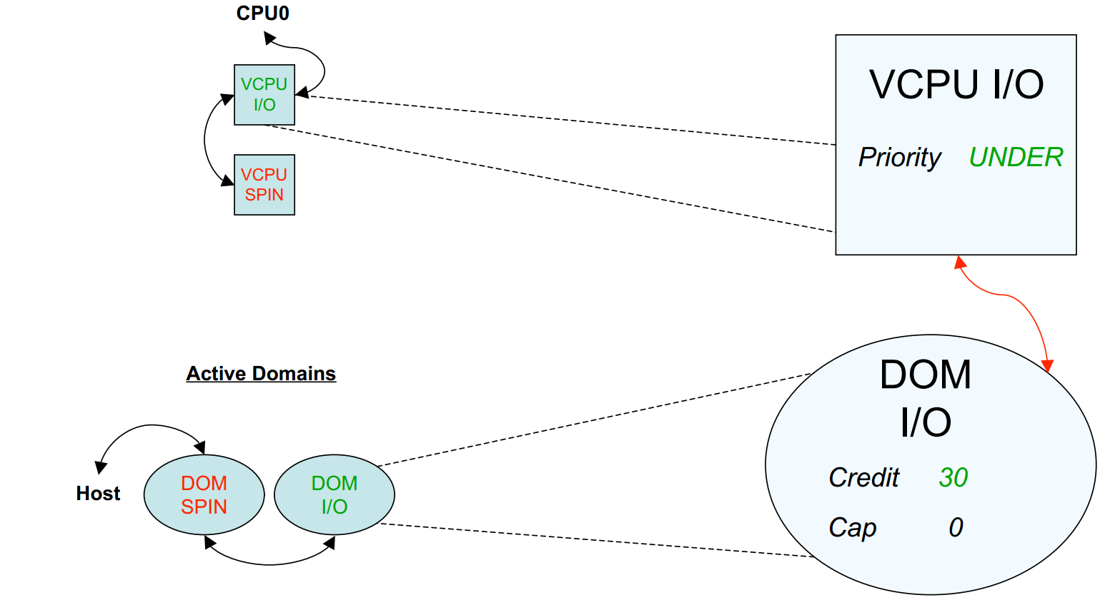
Credit algorithm

Slide 15
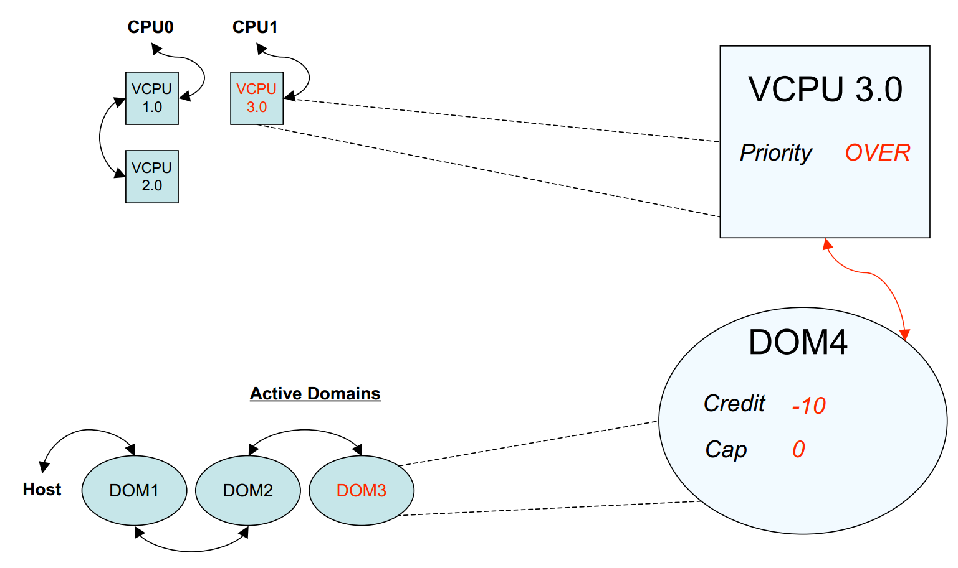
Credit algorithm

Slide 16
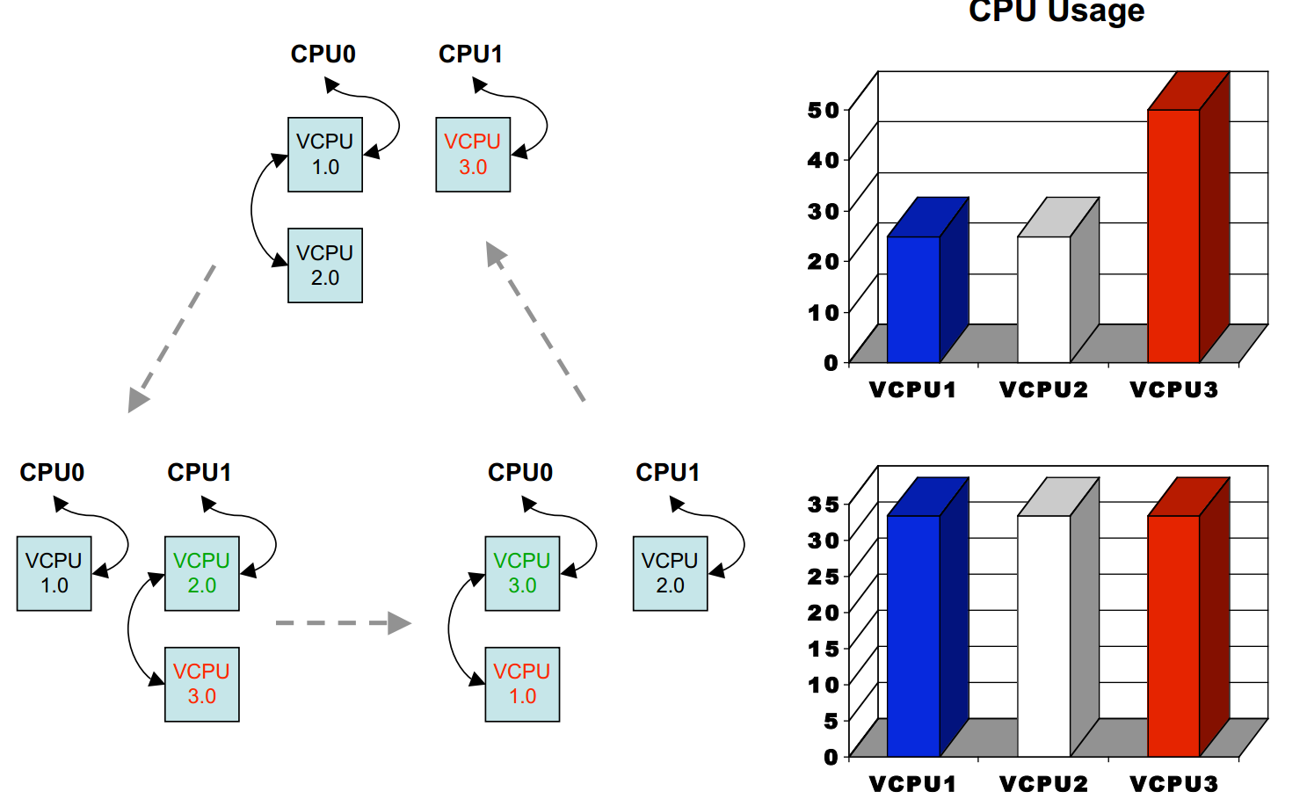
Credit algorithm

Slide 17
Summary
Trong chương này, chúng ta đã tìm hiểu những nội dung chính sau
Khái niệm CPU trong Máy ảo
Thuật toán Round Robin
Thuật toán credit

Slide 18
References
Matthew Portnoy. Virtualization essential, 2nd edition, Sybex, 2016. Chương VII, pp 133- 142

